Slide 1
护网交流
绿盟科技 – 李 渊

Slide 2

CONTENTS
目 录
护网简介
护网中攻击方入侵思路
护网防护方案
案例：中石油护网 2018 防护情况
总结

Slide 3
护网简介

Slide 4
护网 2018 介绍
攻击方不会守规矩：12 天，攻击时间段，工作日的 9:00-17:00；实际上攻击方不会遵守时间规则，晚上和周末均会攻击
企业提交目标系统的意义：若目标系统被攻破，该企业护网失败
攻击方式：远程网络入侵为主、现场社工可能存在

Slide 5
护网 2018 — 攻击方规则
发现漏洞不得分，利用漏洞获取权限、数据、应用访问/管理权限才能得分：
系统层权限（服务器、终端机等操作系统权限），设备管理权限（路由器、交换机、防火墙、打卡机、网络电话、智能电视等设备）
数据库、服务器上敏感文件（数据库账户、SQL 注入出数据、图纸等）
业务应用访问/管理权限（web 后台、数据库、ftp 账户、邮箱等）
所有带有目标企业 title，logo 的资产均得分，也会扣相应分数
额外有 1 个非常重要系统列表，若被选择进入，则企业成为所有攻击队伍的目标
国家电网的配电自动化系统、工商银行的核心业务系统、华电集团的分散控制系统 DCS、中石油的油气调控系统、铁路总公司的郑州局集团公司列车调度指挥系统/调度集中系统
明确规定了攻击方不允许搞破坏
禁止行为：DoS，ARP、DHCP 欺骗，DNS 劫持，收买目标人员，物理攻击等

Slide 6
护网 2018 — 防守方规则
每个目标企业基础分为 5000 分，在此基础上加减分
维持在原分数名次会很低，拿分很重要
攻击方提交报告 1 小时内，防守方发现来自攻击方的行为并上报，将不扣分；
实际上攻击方不会立马提交成果，要么目标拿到满分之后提交，要么最后一天才会提交

Slide 7
护网 2018 — 防守方规则
减分项
类型 | 分类 | 赋值 | 备注
获取权限 | 被获取终端计算机权限 | 10 分/台 | 累计不超过 200 分
 | 被获取 webshell 权限 | 20 分/个，特别重要的附加 20 分 | 累计不超过 300 分
 | 被获取业务内网邮箱、FTP 应用、WEB 应用系统、数据库远程访问、互联网VPN接入系统的账号密码 | 普通权限 20 分/个 管理员 60 分/个 特别重要的，附加 60 分 | 同一设备两种权限扣分取高值，累计不超过 800 分
 | 被获取 WEB 应用系统服务器、邮件服务器、数据库服务器等权限 | 普通权限 60 分/个 管理员 100 分/个 特别重要的，附加 100 分 | 两种权限扣分取高值，累计不超过 1200 分
 | 被获取域控服务器权限 | 管理员 300 分，特别重要的，附加 300 分 | 累计不超过 3000 分
 | 被获取路由器、交换机、防火墙等网络设备权限 | 接入层：50 分 汇聚层：100 分 特别重要的，附加 100-200 分 | 累计不超过 1000 分
 | 被获取其他设备权限 | / | 由裁判组核定
数据、敏感信息无明确扣分规则

Slide 8
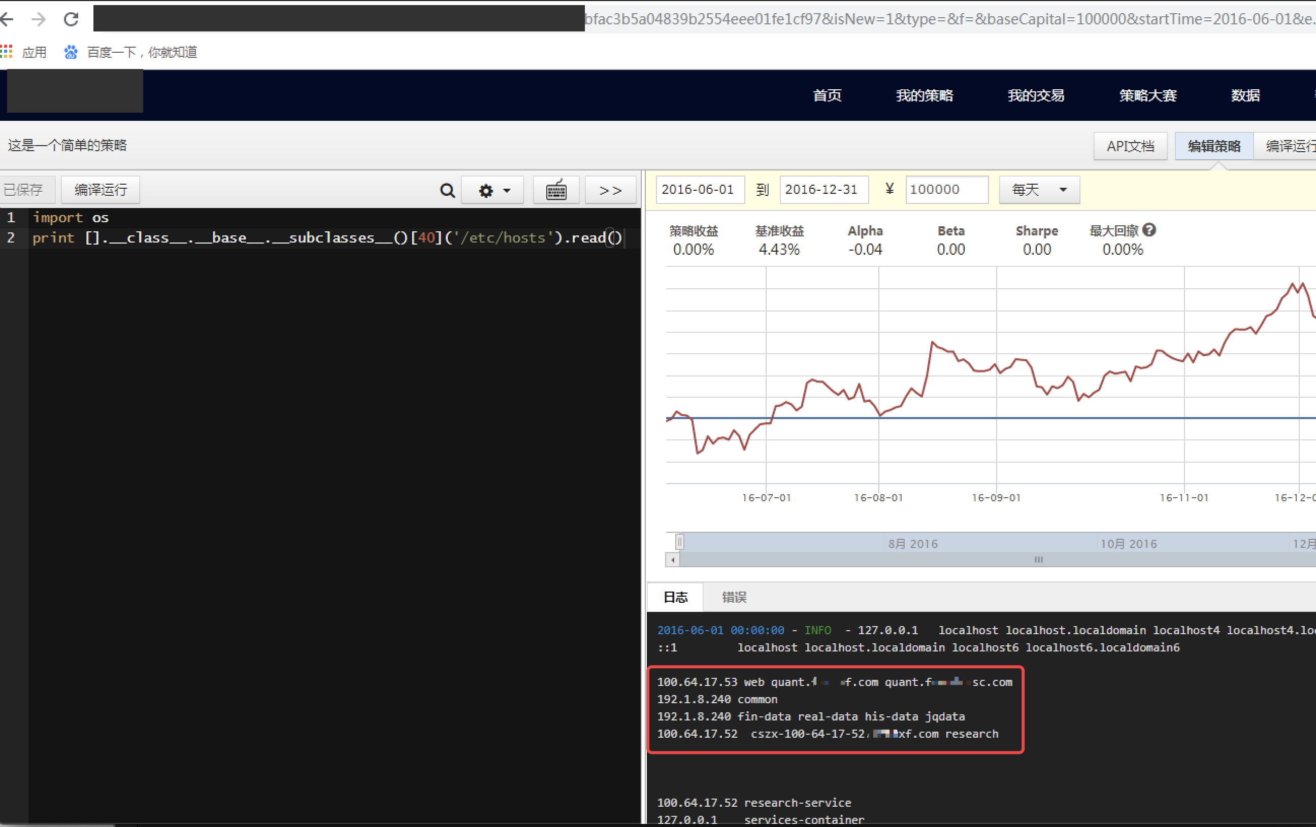
抗减分的一些技巧
前提：公安部会将扣分项细节下发
非所属资产（合作企业运营的资产带了行方 logo，之前属于现在不属于的资产等）一定要上诉
裁判认为是敏感数据的非数据库扣分项要选择性上诉
某些测试、调试接口是否为沙箱
若攻击方提供的报告是内网资产，要求证明是我方资产
规则
严谨态度
无确凿证据绝不承认
Notes:
为难裁判
因为裁判无法准确判断

Slide 9
护网 2018 — 防守方规则
加分项
工作阶段 | 得分标准 | 赋值 | 备注
发现攻击 | 发现木马攻击 | 50 分/个 | 得分累计不超过 500 分，提交拦截证据截图
 | 发现钓鱼邮件 | 20 分/个 | 得分累计不超过 200 分，提交分析报告和eml 格式文件
 | 发现漏洞攻击 | 50 分/个 | 得分累计不超过 500 分，提交分析报告和攻击负载附件
 | 发现其他攻击（工控系统等） | / | 由裁判组核定给分
消除威胁 | 处置 webshell 木马或主机木马程序 | 50 分/个 | 得分累计不超过 500 分，提交分析报告，包括木马样本及分析报告、控制流量证据等
 | 处置 web 系统、FTP 等异常新增账号，处置被爆破账号密码 | 20 分/个 | 得分累计不超过 200 分，提交分析报告，包括账号异常登陆源 IP、审计日志证据、异常登陆流量证据等。
 | 处置主机异常新增账号，处置被爆破账号密码 | 50 分/个 | 得分累计不超过 500 分，提交分析报告，包括账号异常登陆源 IP、系统审计日志证据、异常登陆流量证据等。
 | 消除其他威胁（工控系统等） | / | 由裁判组核定给分
配合应急处置 | 积极配合应急组工作，根据线索能快速准确定位受害系统，能提供充分的日志记录，配合执法机关固定证据完成勘验 | 高效完成：+300 一般：+200 差：-100 | 最高 300 分，最低 -100 分

Slide 10
拿分的一些技巧
关注文件沙箱的告警日志，分析到应用/邮箱服务器流量中的样本
关注高危漏洞告警，比如反序列化，注入类漏洞，系统层获取权限类漏洞
规则
按照标准，证据充分

Slide 11
经验
封 IP 是简单有效的拦截方式；但不建议一段一段的封，大段封禁属于伤敌八百自损八千
内网防护十分重要
公安部会提供国内 VPS 给攻击方，但大概率不会用，而会用自己的 VPS，基本在美国和东南亚；遇到国外攻击地址一律封禁，虽得不了分但具有真实防护效果
漏洞利用攻击和木马攻击是主要得分点，尽量分拿满
沙箱设备，能覆盖木马攻击和邮件攻击，建议从应急组抽人专职做样本分析
英文钓鱼邮件、来自国外地址的钓鱼邮件无需关注，拿不了分
扫描事件不得分，扫描和真实漏洞利用的 payload 有区别，裁判不傻
提交给公安部的报告关键内容：源 IP，事件类型，流量分析（全流量），有样本需分析样本并附上样本；切忌只截设备告警图
团队沟通以微信群沟通效率更高

Slide 12
护网中攻击方入侵思路

Slide 13
护网攻击方工作开展
每支队伍 3-4 人，在一间会议室里
出口 IP 全国变化，无明显规律
工作方式
信息收集、扫描、漏洞利用、内网渗透等
攻击方式

Slide 14
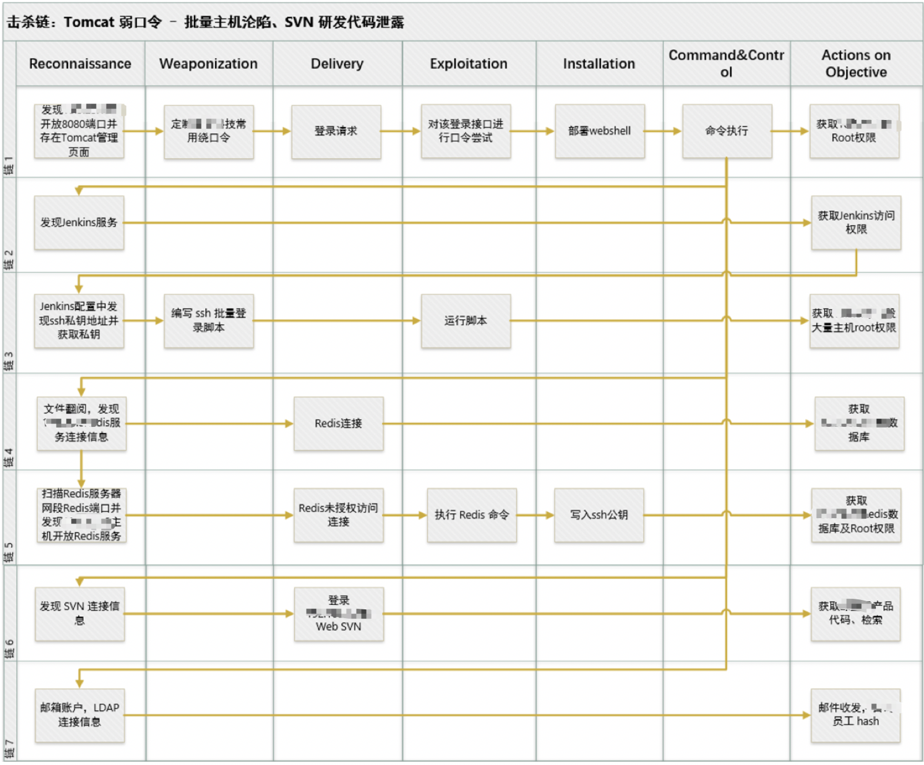
入侵案例

Slide 15
攻击思路
APP
社会工程学
弱口令
注入攻击
入侵痕迹
NdayRCE
Wi-Fi
上传 getshell
边角系统
VPN
子域名
数据库
废弃资产
Notes:
二战后东德西德分裂，东德人民大量逃亡西德，柏林墙属于防线，东德人民发挥智慧利用各种方式，自制潜艇，挖地道，热气球的方式成功逃亡西德

Slide 16
口令
弱口令
常见弱口令 top xxx
测试账户
预测口令
口令规律
Hu%x(0@d241（IP 地址）
dev@pdrs2013（年份）
企业特征口令
Nsfocus@123
Nsfocus@*()
口令复用
默认口令
huaweiadmin
批量 SSH 口令一致
账户名
常用管理账户名
手机号
人名相关
中国人名拼音 top 100
Liyuan.ssd

Slide 17
入侵到内网之后
翻文件
环境变量
口令复用
Bash_history
网络连接
跳板选择
.ssh
访问历史
部署代理
内网漏洞挖掘
后门部署
权限提升
Dumphash
主机发现
内网端口扫描
系统信息
文件上传
攻击域控

Slide 18

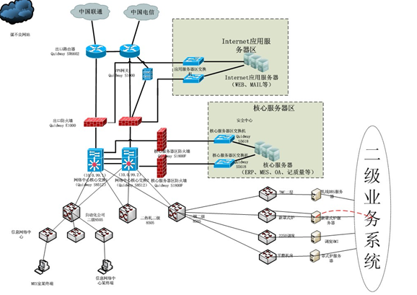


典型攻击途径
1
2
3
攻击点
3
3
Notes:
常见入侵路径
对外提供的服务；
VPN 接入服务；
分支机构、合作单位；
旁站、C 段

Slide 19
护网防护方案

Slide 20
红队服务
防护方案
演练方案
入侵事件分析与响应
总结汇报阶段
团队组建
角色及职能
运营流程
隐患自查
资产梳理
应急预案梳理
暴露面检查
账户检查
资产安全评估
入侵痕迹排查
泄露信息收集
安全意识培训
防护能力评估
防护措施落地
运维策略添加
安全设备部署
计划阶段
调研基础信息
设定组织机构
指定演练规则
确定时间节点
准备阶段
人员落实
基础设施准备
启动会及保密协议签订
演练阶段
总结阶段
总结复盘
输出总结报告
根据攻击者入侵特征分析
扫描行为
破解行为
远程代码执行漏洞利用行为
木马上传及木马通信行为
多产品联合分析
TAC、ID/PS、WAF
ESPC、TAM
蜜罐、HIDS
应急响应
策略调优
攻击者分析
时间维度分析攻击趋势
事件与日志分析攻击者手段
防护策略缺陷分析及改进建议
安全制度
访问控制
安全意识

Slide 21
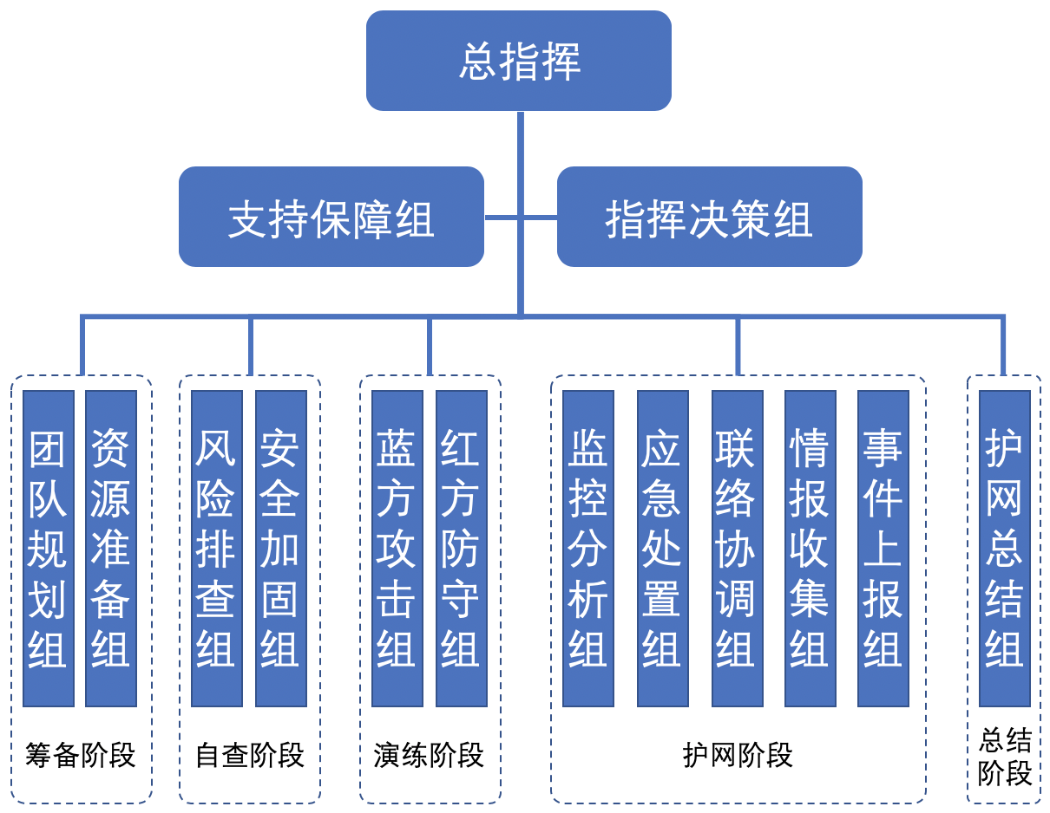
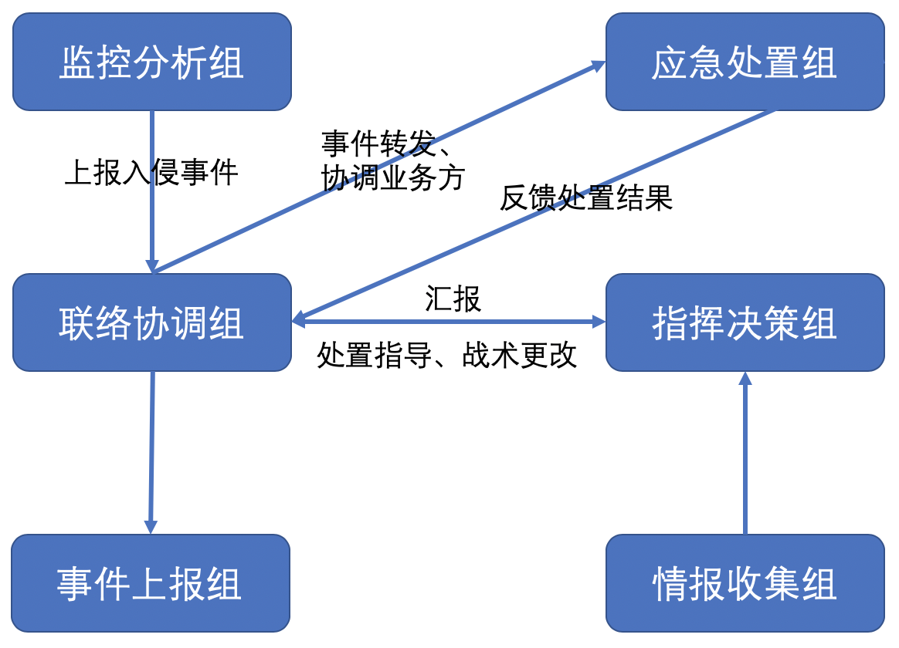
防护团队
协作流程

Slide 22
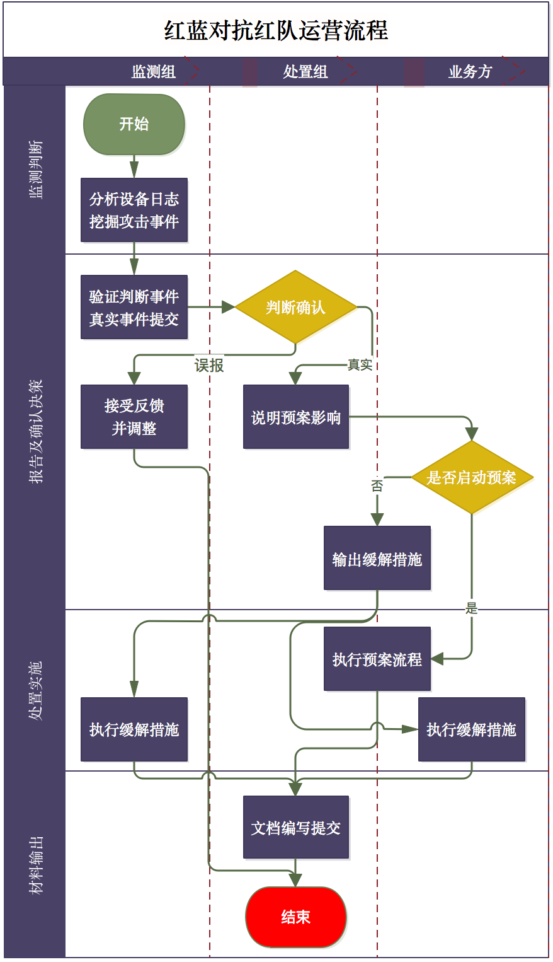
组织及运营流程
红队总指挥
监测组
处置组
角色 | 主要职责
红队总指挥 | 1、协调监测报告组和应急处置组之间的工作； 2、协调与客户业务人员及维护人员对接工作； 3、每日整理日报及次日工作计划； 4、组织开展总结复盘会议并把关总结报告文档。
监测组 | 1、分析所监测的设备及平台产生的安全日志，挖掘入侵事件，填写《入侵事件分析报告》提交给应急处置组。 2、接受应急处置组的防护策略调整方案，并调整防护策略。
处置组 | 1、确认事件是否由正常业务引起，对真实攻击根据事件定级按次序进行应急，完成后编写提交《应急处置报告》； 2、防护调整策略输出到监测报告组，配合业务部门修补漏洞。

Slide 23
红队服务案例
中石油护网 2018 防护情况

Slide 24


防护节点与系统
01
东直门—门户
门户主站
02
东直门—油气调控
办公网、调控 SCADA
03
昌平园区
数据中心、加管系统、云技术平台、AD 域

Slide 25
护网准备
梳理与排查
安全评估
资产梳理
下线关停
漏洞扫描与修复
弱口令排查
蓝队模拟入侵
系统
防护设备部署
人员组织
内部会议
与各厂商提前沟通
开会宣贯
排查现有配置
协调厂商借用

Slide 26
防护设备
检测类：
Web 防火墙
网络入侵检测
文件沙箱
HIDS
溯源类：
蜜罐
威胁情报
全流量
设备类型 | 功能介绍
WAF | Web 应用防护
IDS | 攻击流量监测
TAC | 文件沙箱，动静态分析
TAM | 全流量
ESPC | SOC
蜜罐 | 捕捉攻击者行为
HIDS | 终端攻击行为检测

Slide 27
攻击行为分析

Slide 28
总结
提前研究护网规则做好功课
避免低级问题出现
保障事件上报流程顺畅
保障防守路径日志及防护手段完善
分行出口严格管控，敲醒警钟
在基础保障基础上，有所展示

Slide 29
谢谢聆听！

